Slide 1

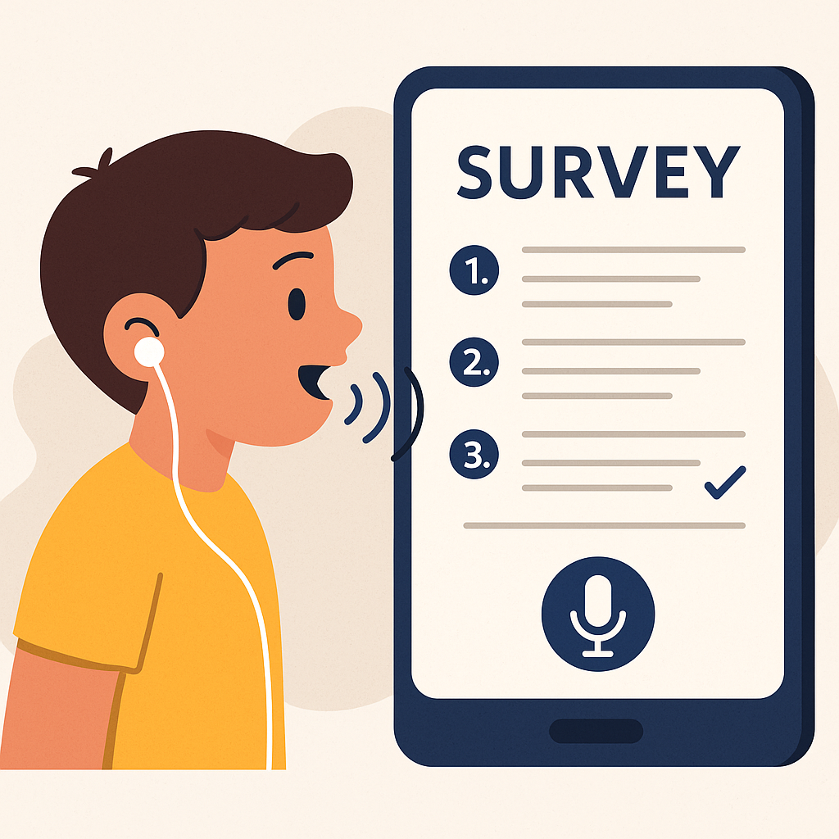


음성 AI를 활용한
ADHD 조기 진단 지원 시스템
2 Team
김석호 (팀장) E. kimseockho93@gmail.com
석지원 (팀원)
E. wb00102681@gmail.com
이지훈 (팀원)
E. ezh737@gmail.com
한국 IT 교육원

Slide 2
01
02
03
프로젝트 개요
기술 스택
TTS: Zonos 모델
- 프로젝트 개요 및 목표
- 프론트엔드 - 백엔드
- Zonos-v0.1 모델 선정 이유
- Zonos 모델과 gTTS 비교
- 기대 효과
CONTENTS
04
05
제안하는 시스템
기대 효과
- 시스템 흐름도
- 화면 구성
- 시연 영상
- 예상 효과
- 활용 전략
한국 IT 교육원

Slide 3

PART 1.
프로젝트 개요
한국 IT 교육원

Slide 4



프로젝트 개요
01
프로젝트 개요 및 목표
프로젝트 개요
기존 ADHD 진단 설문은 텍스트 기반으로 시각적 정보에 의존
시각 장애인, 어린이, 학습장애 사용자는 접근에 제약이 있음
음성 기반 정보 제공이 이러한 사용자에게 더 효과적이라는 연구 결과 존재 (유니세프, WHO 등)
프로젝트 목표
음성 AI를 활용한 ADHD 설문 보조 시스템 구축하여 시각적 정보 의존성을 개선
친근한 캐릭터 보이스와 연령대 맞춤 보이스를 사용해 사용자의 접근성과 참여율 향상
설문 편의성 및 사용 경험 개선
Insight
음성 AI를 사용하여 텍스트 형태의 기존 설문 시스템을 보조하는 음성 설문 서비스 제공
- 1 -

Slide 5
PART 2.
기술 스택
한국 IT 교육원

Slide 6
기술 스택
01
프론트엔드
사용 기술
사용자 흐름
SvelteKit 컴포넌트, SPA 프레임워크
단계별 진행
빠른 렌더링과 최적화된 빌드
직관적인 상태 관리
가벼운 번들 사이즈
버튼 클릭으로 시작
Zonos TTS, gTTS 음성 출력
마이크 녹음 및 전송
결과 확인 및 다음 질문
주요 기능
UX 고려사항
음성 중심 인터페이스로 접근성을 높임
모든 연령층이 쉽게 사용할 수 있도록 설계
TTS 기반 문항 출력 및 답안 선택
사용자 응답 전송
API 연동 및 결과 시각화
음성과 텍스트 모두 사용
시각적 피드백 제공
아동 및 고령자용 단순 UI
- 2 -

Slide 7
기술 스택
02
백엔드
사용 기술
주요 기능
FastAPI 프레임워크
REST API 기반으로 다양한 엔드포인트 제공
Zonos v0.1 고품질 음성합성
Whisper(medium) 다국적 음성인식
Ffmpeg 오디오 전처리
RapidFuzz STT 결과 정규화
설문 문항 음성 생성
사용자 응답 분석
인식률 향상 알고리즘 적용
음성 처리 파이프라인
문제 해결
음성 처리 과정
다양한 기술적 장벽을 극복
녹음 파일 업로드
Ffmpeg로 WAV 변환
Whisper로 텍스트 변환
RapidFuzz로 최적 응답 선택
JSON 결과 반환
STT 오차 보정 (특수기호/영어 억제)
전 처리 음성 포맷 호환
FastAPI 비동기 처리를 통해 원활한 설문 진행
- 3 -

Slide 8
PART 3.
TTS: Zonos 모델
한국 IT 교육원
Notes:
Zonos TTS는 텍스트를 자연스럽게 사람 목소리로 읽어주는 AI 기술입니다. 다양한 화자 목소리를 복제할 수 있으며 감정 조절이 가능합니다.
오픈소스 기반으로 개발되어 한국어를 포함한 다국어를 지원합니다.

Slide 9

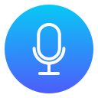





Zonos 모델
01
Zonos-v0.1 모델 선정 이유
오디오 프리픽스(Prefix) 입력
제로샷 음성 복제
다국어 지원
Zonos v0.1
음질 및 감정 제어
간단한 설치 및 배포
빠른 생성
- 4 -
Notes:
Zonos는 고품질, 유연성, 사용 편의성을 결합한 선도적인 오픈소스 텍스트 음성 변환 모델 https://www.zonos.online/ko 프리픽스(prefix) : 화자의 음색, 억양, 발음 습관 같은 특징이 담긴 1–3초 정도의 짧은 녹음 이걸 텍스트 앞에 함께 주면, 모델이 그 녹음을 참고해서 본문을 같은 목소리 톤으로 자연스럽게 합성해줌

Slide 10
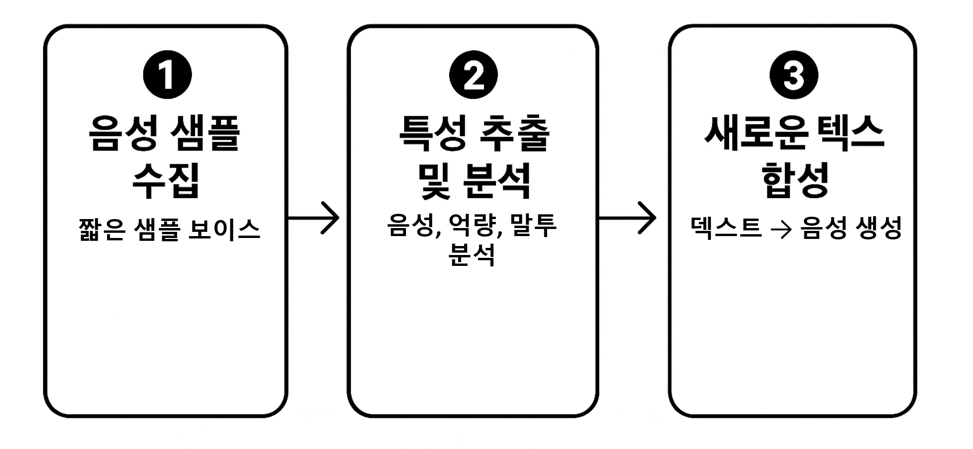




Zonos 모델
02
Zonos 모델과 gTTS 비교
제로샷 보이스 클로닝
연령: 10대 이하
Zonos
gTTS
연령 : 20대, 30대
gtts (기본 속도)
연령 : 40대, 50대 이상
gtts (속도 slow)
- 5 -
Notes:
제로샷 보이스 클로닝(Zero-Shot Voice Cloning)이란?
정의: 사전 학습된 단일 모델에 짧은 참조 음성(1–3초) 만 제공해서, 추가 학습 없이 즉시 그 화자의 목소리를 합성하는 기술
보이스 클로닝(Voice Cloning) : 특정 화자의 목소리를 모방해 텍스트를 음성으로 합성하는 기술
제로샷(Zero-Shot) : 모델이 학습 데이터에 없는(new/unseen) 클래스나 조건을 사전 추가 학습 없이 바로 처리할 수 있는 능력

Slide 11




Zonos 모델
03
기대효과
어린이 참여도 향상
친근한 목소리로 설문 흥미 유발
서비스 적용 확대
키오스크 등 타 음성 지원 서비스에도 적용 가능
맞춤형 음성 안내
연령별/상황별 보이스 자동 선택
설문에 집중하기 힘들어하는 어린이들을 위해 친근한 보이스를 활용해서, 설문에 흥미과 참여를 높여 정확한 설문 유도
40대 이상 연령층의 경우, 문항 낭독 속도를 조절하여 설문 이해도와 응답 정확도를 높임
- 6 -

Slide 12
PART 4.
제안하는 시스템
한국 IT 교육원

Slide 13
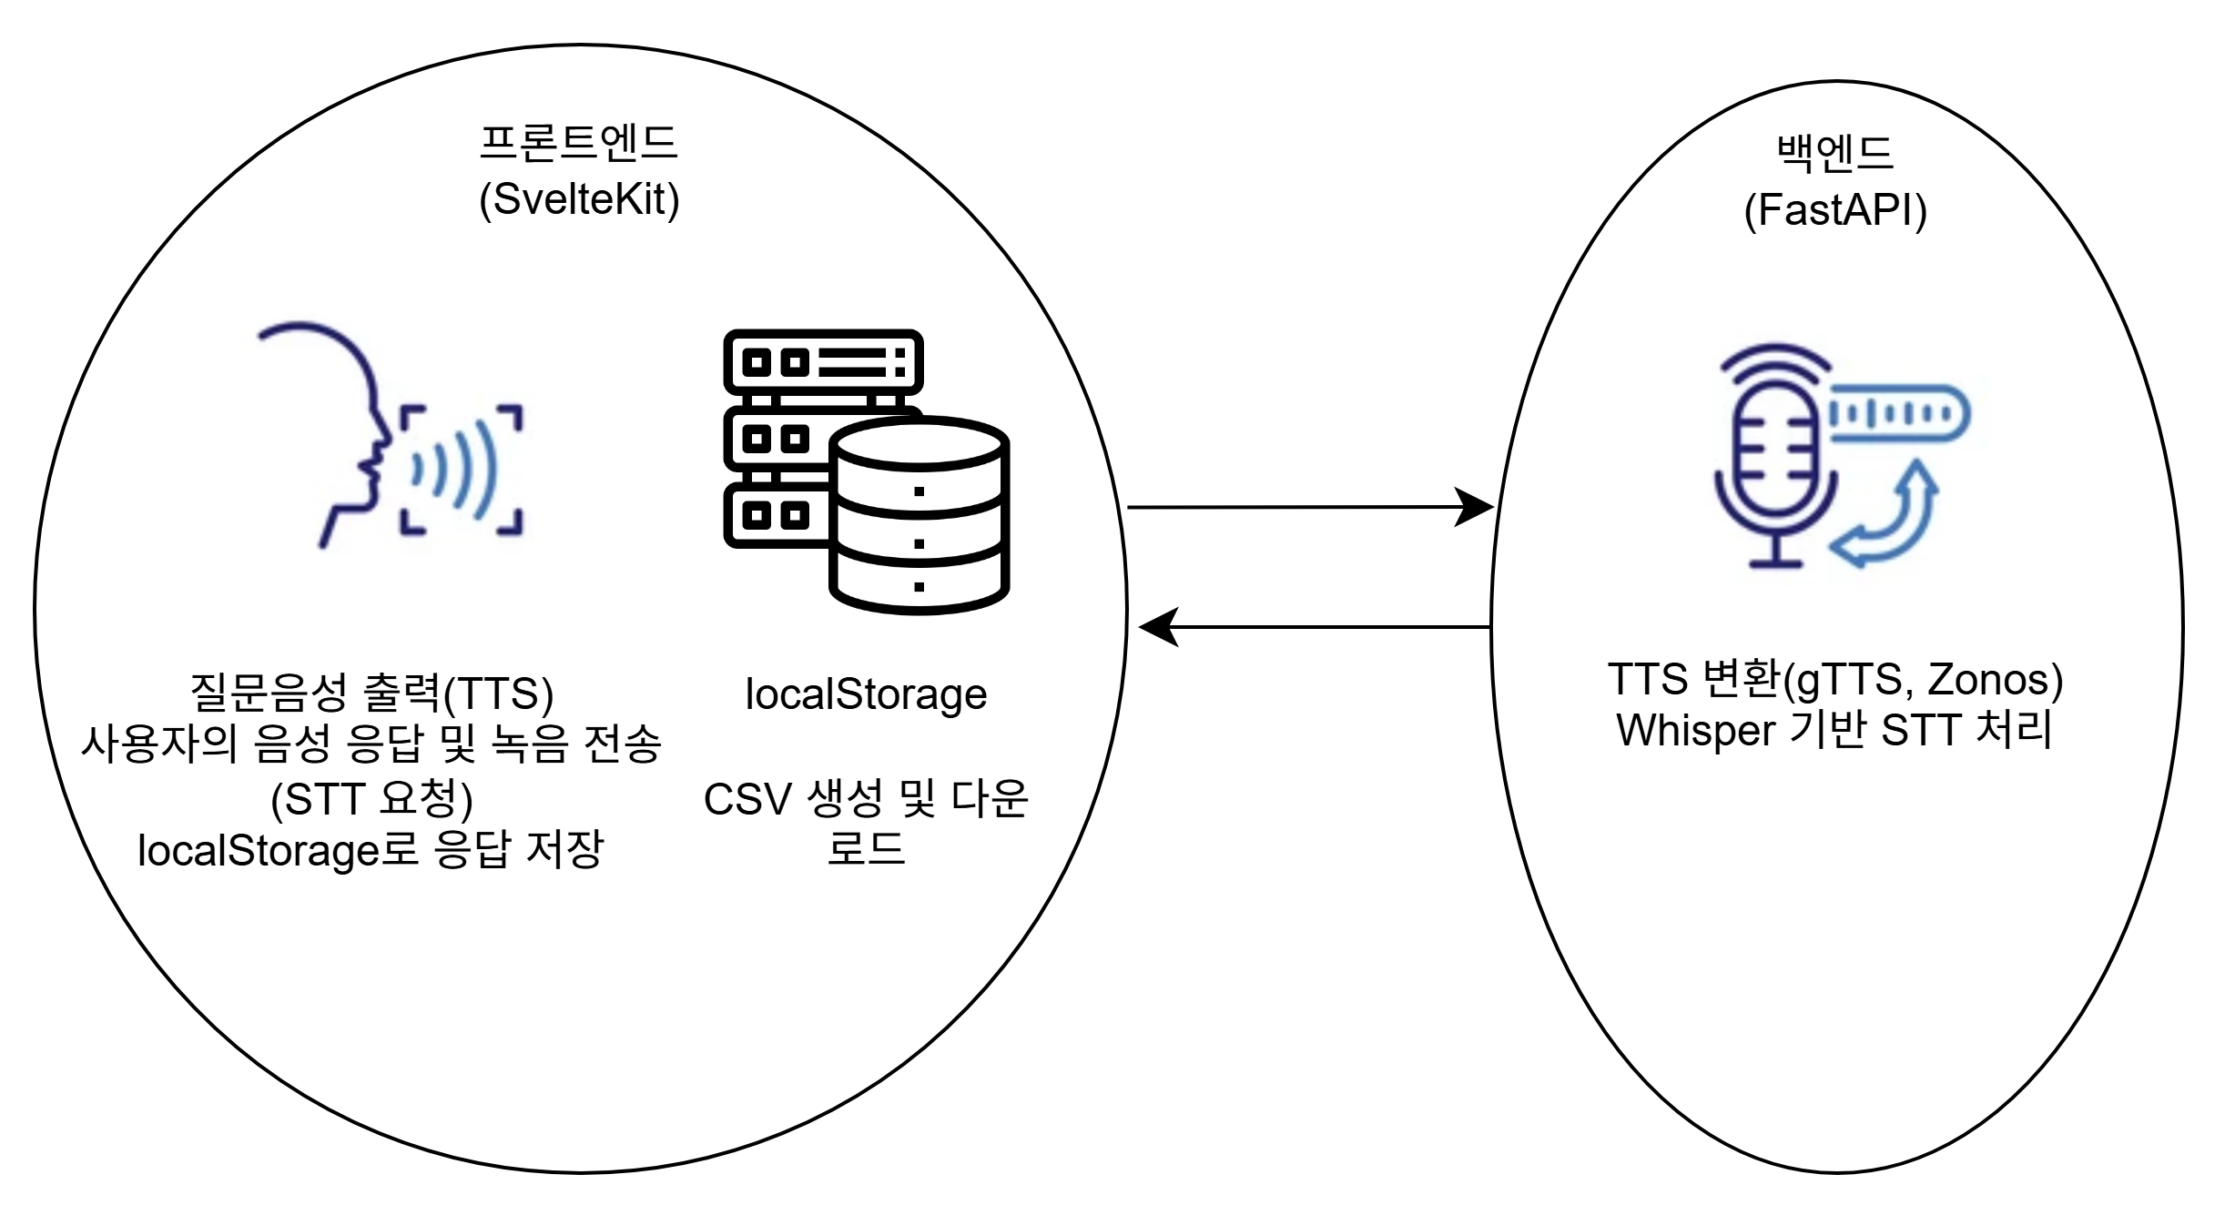





제안하는 시스템 01
시스템 흐름도
질문 구성
텍스트 형태의 설문 문항 준비
음성 변환
Zonos 모델로 음성 출력
응답 수집
사용자 음성 녹음 및 서버 전송
데이터 처리
Whisper로 텍스트 변환 및 후처리
시스템 흐름도
결과 산정
진단 결과 계산 및 전달
- 7 -

Slide 14
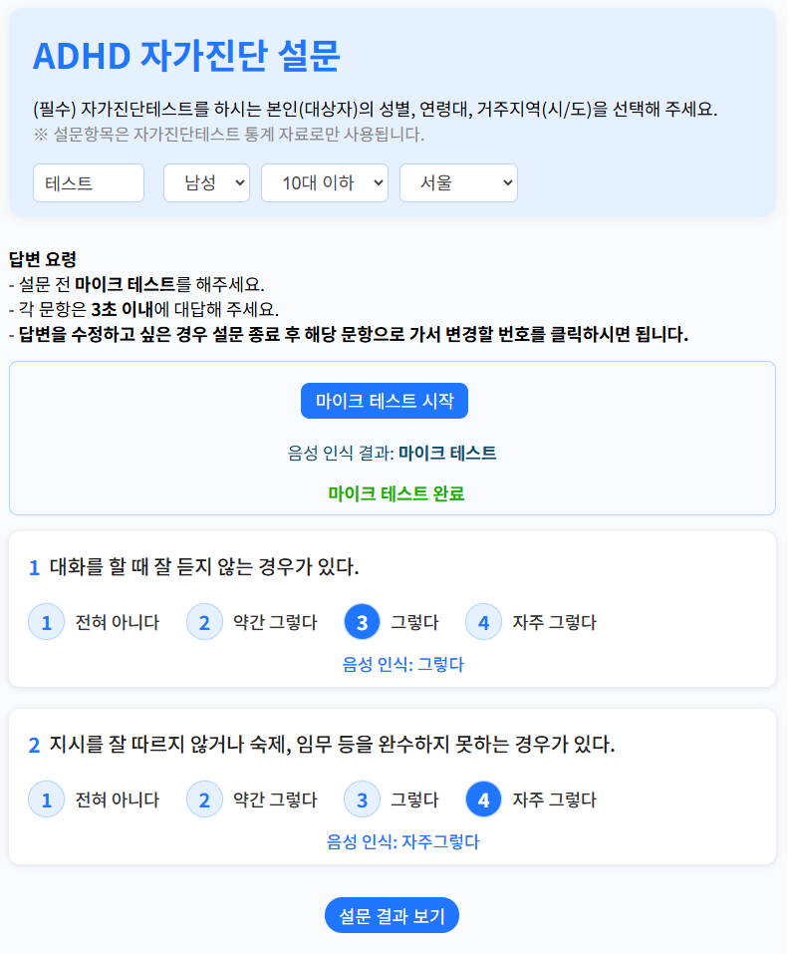
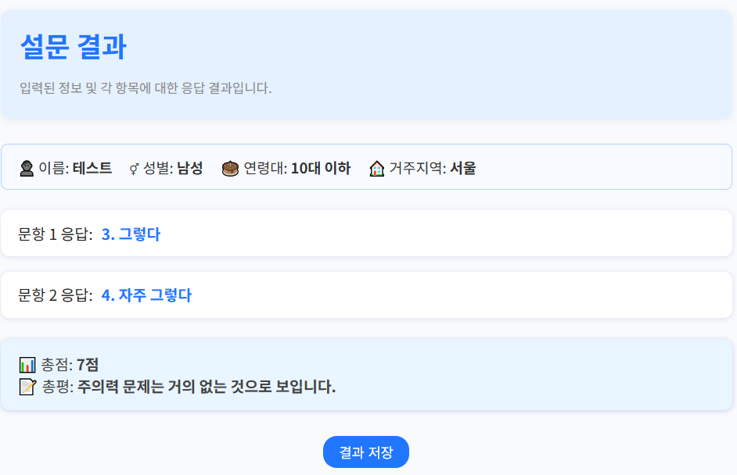
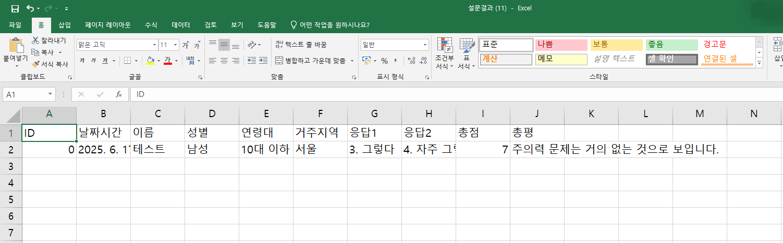
제안하는 시스템 02
화면 구성
결과 페이지
결과 파일
설문 페이지
- 8 -

Slide 15
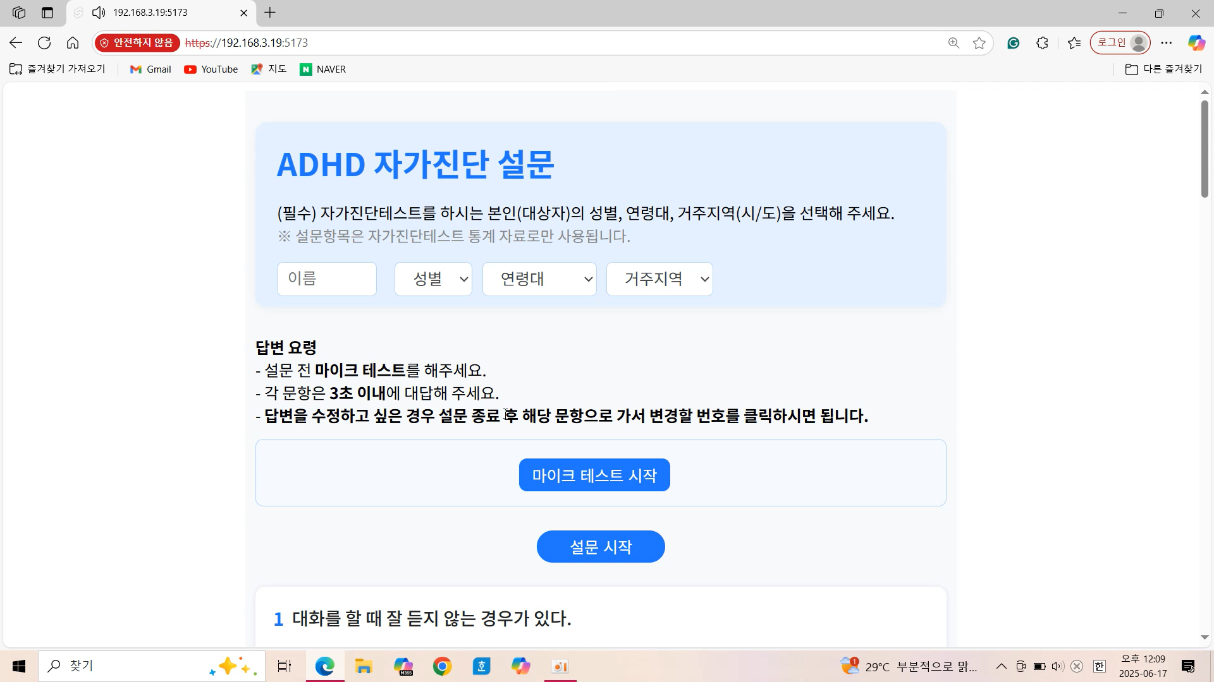
제안하는 시스템 03
시연 영상
유튜브 URL
https://youtu.be/WOPnH7aNvE8
- 9 -
Notes:
https://youtu.be/WOPnH7aNvE8

Slide 16
PART 5.
기대 효과
한국 IT 교육원

Slide 17
기대 효과
01
예상 효과
시각 기반 설문에 어려움을 겪는 사용자(어린이, 시각장애인, 학습장애인 등)를 위한 높은 접근성 확보
질문 음성의 감정/속도/톤 조절을 통해 연령별 맞춤 설문 경험 제공 친근한 음성 캐릭터를 통한 참여 유도 → 응답의 집중도 및 일관성 향상
설문 결과 제공으로 자가 인식 및 조기 대응 유도
향후 사용자 데이터를 활용한 정밀 진단 또는 전문가 연계 서비스로 확장 가능
- 10 -

Slide 18

기대 효과
02
활용 전략
유아 및 초등학생 대상의 ADHD 선별검사 도구로 보건 교사 및 특수 교사 대상 활용 가능
병원·클리닉에서 사전 문진 보조 시스템으로 사용 → 의료진 진단 전 간편 필터링
장애인 복지기관에서 자가진단 도구로 활용 → 시각적 설문 참여가 어려운 사용자 지원공공기관 및 교육청의 정기 아동 발달검사에서 ICT 기반 디지털 설문 형태로 도입 가능
모바일 앱, 태블릿, 키오스크 환경에 맞춘 멀티플랫폼 확장 → 유연한 설문 환경 구현다양한 음성 캐릭터를 통해 맞춤형 설문 서비스 상용화 (예: 캐릭터 보이스 콜라보)
다양한 언어를 지원하여 외국인 설문 지원
- 11 -

